Slide 1
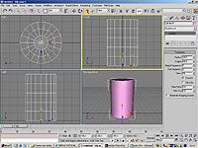
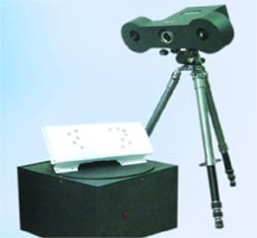
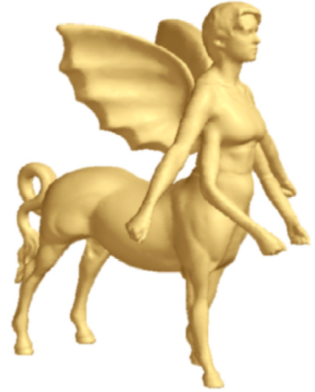
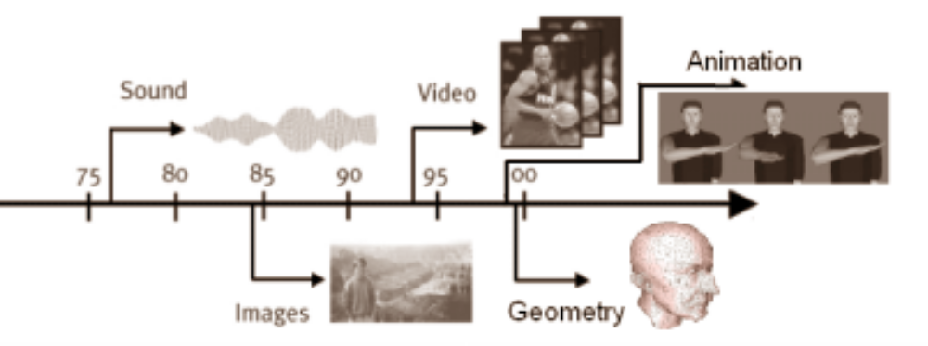
图形数据的表示

Slide 2
内容
点模型
线框模型
表面模型
实体模型
骨架模型

Slide 3

按照维度对数据进行分类
二维图形：2D
  Microsoft *.wmf, *.emf
  AutoCAD *.dwg、*.dxf
  CorelDraw *.cdr
  animator *.col
  adobe *.eps
三维图形：3D

Slide 4
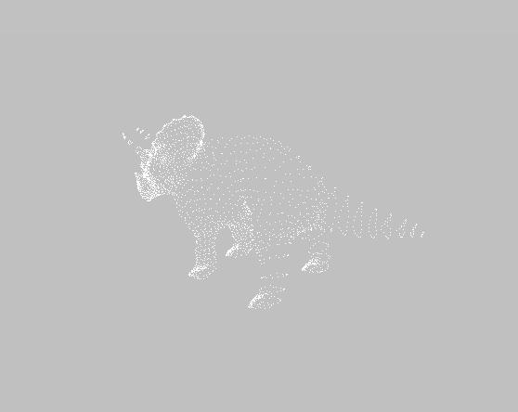
点模型

Slide 5
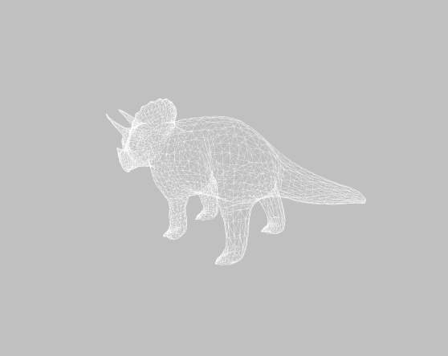
线框模型

Slide 6
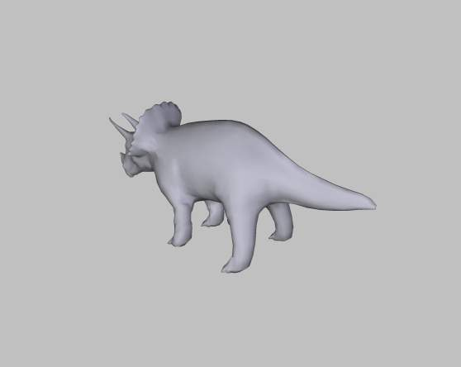
实体模型

Slide 7
点模型
仅表示物体上的点，一般是二维点或三维点。对于三维点来说，一般情况下是物体表面的点，三维扫描仪是取得三维表面点的最常见方式。
除了含有表面的三维点的点模型之外，很多情况下，三维点既有物体内部的也有物体外部的。
点模型是图形表示和处理的起点，因为点散乱的没有连接关系的，因此称为散点，一般需要经过处理转换成其他形式的数据，当然也有很多应用是直接在点模型上进行处理的。
点云数据处理

Slide 8
线框模型
线框模型在点模型基础上增加了点的邻接关系，能够比点模型获得更好的透视效果，在计算机辅助设计上应用广泛。
仅仅使用边(线段)来表示一个表示一个模型。
不存在面的概念
不能体现遮挡
立体感不强

Slide 9
表面模型和实体模型
在添加光照显示到屏幕上以后，表面模型和实体模型具有相同的外观。但实体模型具有物体内部数据，表面模型只有一张零厚度的表面。因此，表面模型对于数据显示是非常有利的。
但模型进行交、差、并、补等几何操作操作不能在表面模型上做，只能在实体模型上进行。

Slide 10
实体模型的表示方法
分解表示
  体数据表示：体素是小立方体。
  八叉树表示
构造表示
  旋转体构造—给定曲线旋转曲线
  构造实体几何CSG：体素为立方体、圆柱、圆锥等几何体，可以是半空间，可进行集合运算。
边界表示
  边界表示BR或BRep，是几何造型中最成熟、无二义的表示法。由面的并集表示，面的边界由边来限定，边由点来限定。边界表示由几何和拓扑两个方面。几何描述位置大小和形状，拓扑描述连接关系。

Slide 11
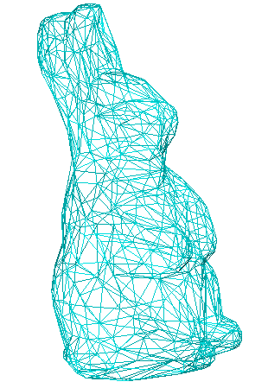
表面模型
多边形网格
    四边形网格
    三角网格
参数曲面 S=S(u,v)
    B样条曲面
      NURBS曲面
隐式曲面f(x,y,z)=0
细分曲面

Slide 12
表面模型之三角网格模型
三角网格复杂形状三维模型的主流表示方法。
三角形的三个顶点确定一个平面
三角网格M可以用一三元组表示，M＝(K, V,P),
  其中V={v1, … , vm}, v_{i}∈R³ 表示网格M的顶点在三维空间中的位置
  K为表征网格拓扑结构的单纯复形。一个单纯复形包含一组单形，其中{1}，{m}称为顶点，{i, j}等称为边，{i, j, k}称为面。
  P为顶点的属性信息，如颜色、纹理坐标等，可以为空。

Slide 13
三角网格文件——tm文件
顶点坐标
面片索引号
*.tm文件
4 4 4
0 0 0
1 0 0
0 1 0
0 0 1
0 3 1
0 1 2
0 2 3
3 2 1
顶点数 面片数 面片数
第一个顶点坐标
第二个顶点坐标
第三个顶点坐标
第四个顶点坐标
第一个面片索引号
第二个面片索引号
第三个面片索引号
第四个面片索引号
3
C(0,0,1)
0
1
O(0,0,0)
2
A(1,0,0)
B(0,1,0)

Slide 14
三角网格文件——ply文件
ply
format ascii 1.0
comment zipper output
element vertex 2452
property float x
property float y
property float z
property float confidence
property float intensity
element face 4900
property list uchar int vertex_indices
end_header
0.000000 0.000000 1.000000 0.800000 0.5
0.062791 0.000000 0.998027 0.850855 0.5
……
3 0 50 1
3 0 99 50
……
该格式由斯坦福大学制定
目前是一种比较流行的
三维网格文件格式

Slide 15
Off文件
三维模型库，可能是斯坦福？
OFF
298 492 0
0.270598 0.254439 0.471311
0.270598 0.254439 0.518814
……
3 0 1 2
3 4 0 3
……
" OFF "标志
顶点数 面片数 0
顶点坐标
……
面的顶点数 面内的顶点

Slide 16
三角网格文件——vrml文件
类似于前面几种文件，在虚拟现实文件VRML中，也含有类似的顶点、面片结构。
比如说在“geometry”中可以看到关键词
“Coordinate”、“IndexedFaceSet”

Slide 17
三角网格文件——X文件
微软DirectX所支持的文件。
据说和3D max, AutoCAD等也有很好的支持。
大家可以查阅相关数据了解该类型文件的读取方法。

Slide 18
MATLAB三维网格模型显示
function [vn,fn,v,f] = read_from_tm (filename)
%打开一个文件
fid = fopen(filename);
%读取tm文件的元数据（包含顶点数和面片数）
metaData = fscanf(fid,'%d %d %d',[3 1]);
metaData = metaData';
%读取所有的顶点坐标
vertex = fscanf(fid,'%g %g %g',[3 metaData(1)]);
vertex = vertex';
%读取所有的面片信息
face = fscanf(fid,'%d %d %d',[3 metaData(2)]);
face = face';
%返回三角网格的顶点数，面片数，顶点的坐标，面片数据
vn = metaData(1);
fn = metaData(2);
v = vertex;
f = face;
%关闭tm文件
fclose(fid);

Slide 19
三角网格显示
mesh
surf
trimesh
trisurf
patch

Slide 20
mesh,surf
a=rand(8,9);
mesh(a)

Slide 21
trimesh/trisurf
trimesh(Tri,X,Y,Z)
Tri——三角形面片的顶点编号
X——每个顶点的x坐标
Y——每个顶点的y坐标
Z——每个顶点的z坐标

Slide 22
例
x = rand(1,50);
y = rand(1,50);
z = peaks(6*x-3,6*x-3);
tri = delaunay(x,y);
trimesh(tri,x,y,z)
figure, trisurf(tri,x,y,z)

Slide 23
例
文件中，每一个三角面片由三个顶点号组成，
顶点号是从0开始编号的。
*.tm文件
Tri=[
0 3 1
0 1 2
0 2 3
3 2 1];
X=[0; 1; 0; 0];
Y=[0; 0; 1; 0];
Z=[0; 0; 0; 1];
Tri=Tri+1;
trimesh(Tri ,X,Y,Z);
trisurf(Tri ,X,Y,Z);
4 4 4
0 0 0
1 0 0
0 1 0
0 0 1
0 3 1
0 1 2
0 2 3
3 2 1
顶点数 面片数 面片数
第一个顶点坐标
第二个顶点坐标
第三个顶点坐标
第四个顶点坐标
第一个面片索引号
第二个面片索引号
第三个面片索引号
第四个面片索引号

Slide 24
色彩改变 trimesh(Tri,X,Y,Z)
[vn,fn,v,f] = read_from_tm('tm\cat\cat.tm');
trimesh(f+1 ,v(:,1),v(:,2),v(:,3));
trimesh(f+1 ,v(:,1),v(:,2),v(:,3),v(:,1));
trimesh(f+1 ,v(:,1),v(:,2),v(:,3),v(:,2));
trimesh(f+1 ,v(:,1),v(:,2),v(:,3),v(:,3));
trimesh(f+1 ,v(:,1),v(:,2),v(:,3),1:vn);
colormap hsv
错误用法X trimesh(f+1 ,v(:,1),v(:,2),v(:,3),1:fn);

Slide 25
其他点缀
trimesh(f+1 ,v(:,1),v(:,2),v(:,3),'EdgeColor','r');
trimesh(f+1 ,v(:,1),v(:,2),v(:,3),'FaceColor','b');
另外可以在图形上直接修改。
想要了解各图形元素的用法，也可以从图形上看。

Slide 26
patch
可以读取多面体的面不是三角形的图形。
所以，用patch函数显示图形更加通用。
figure,patch('Vertices',v,'Faces',f+1,'FaceVertexCData',flag,'CDataMapping','scale','FaceColor','flat');

Slide 27
指定顶点的颜色，并对面片插值，形成平滑过渡效果
flag=1:vn;
figure,patch('Vertices',v,'Faces',f+1,'FaceVertexCData',flag','CDataMapping','scale','FaceColor','interp');

Slide 28
指定面片颜色
flag=1:fn;
figure,patch('Vertices',v,'Faces',f+1,'FaceVertexCData',flag','CDataMapping','scale','FaceColor','flat');

Slide 29
实验：二进制三角网格文件读写
二进制ply文件数据读写。
ASCII的ply, off, vrml文件读写。
将其他类型的文件转化成tm格式。

Slide 30
三维网格处理

Slide 31
主要内容
三角网格读写
显示
  显示视图的控制
  真实感显示
数学方法建模[正4/6/8/12/20面体及扩展多面体]
存储改变：顶点/面片重排列/排序
几何变换：仿射、局部扭曲
几何失真：噪声添加去除/直方图均衡和规定/平滑和滤波/去噪/光顺
拓扑改变：简化/细分/重采样/重新三角化/点云重构/网格修复
剪切操作：三角网格平面剪切，球面剪切，任意曲面对模型剪切，模型面片随机删除，模型面片顺序删除，顶点的删除
三角网格和图像的联合处理：几何图像，纹理贴图
数字几何处理：测地线计算，曲率计算，特征点提取，特征线提取，三角网格的分割，三角网格快速建模[比如从摄像头]，检索和快速识别。

